Slide 1
Проблемы развития речи современного дошкольника.
Проянникова Инесса Валериевна
Воспитатель
МАДОУ детский сад № 63

Slide 2
Актуальность и причины
21 век - век компьютерных технологий. У детей, казалось бы, есть все для их развития, но почему-то все больше и больше встречается детей с речевыми нарушениями.
Многообразная, богатая дополнениями, описаниями и синонимами речь у детей возраста от 3 до 7 лет – явление чрезвычайно редкое.
Причины речевых нарушений:
Физиологические;
Социальные (недостаток должного внимания со стороны родителей)

Slide 3
Для успешного речевого развития ребенка, в ДОУ должны учитываться следующие моменты:
создание речевой РППС
целенаправленная работа воспитателей и узких специалистов
профессиональный рост педагогов

Slide 4
Проблема звуковой культуры речи
Проблема | Причина
Невнятная речь | 1) вялая артикуляция 2) нарушено звукопроизношение
Смешение звуков | неразвит фонематический слух
Неоконченные фразы | 1) слабый речевой выдох 2) нарушен грамматический строй речи
Связное высказывание | маленький словарный запас

Slide 5
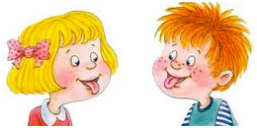
Невнятная речь. Задача - применение артикуляционной гимнастики.
Совместная деятельность | Самостоятельная деятельность
Статические и динамические упражнения артикуляционной гимнастики («Кошечка сердитая», «Грибок», «Чашка», «Сладкое варенье», «Гармошка», «Лошадка»); Дидактические игры на звукопроизношение («Кто как кричит?», «Чей домик?»); Пальчиковые игры; Словесные, хороводные игры, песенки, потешки, чистоговорки, рассказы, сказки; Театрализованная деятельность со звукоподражанием. | Предметные и сюжетные картинки, зеркала, пластилин, сухой бассейн, массажные мячики, прищепки, емкости с крупами и макаронными изделиями, опорные схемы-картинки АГ, АГ в альбомах на определенный звук, различные виды театров, логопедические альбомы, лото на звуки С, 3; Ж, Ш; Р, Л, дидактическое пособие «Речевые тренажеры», игры-шнуровки, пазлы, Д/и «Собери бусы» «Счётные палочки», пальчиковые игры (схемы-памятки)

Slide 7
Смешение звуков. Применение в работе методов и приемов, направленных на развитие фонематического слуха.
Совместная деятельность | Самостоятельная деятельность
Дидактические игры («Где позвонили?», «Скажи, что ты слышишь?», «Угадай чей голосок?», «Лягушка», «Найди игрушку», «Поймай слог», «Шутки – минутки». «Звуковой домик» («Звуковая линейка», «Начало, середина, конец»), «Доскажи словечко», чистоговорки, пальчиковые игры. | шумовые инструменты, звуковые коробочки, детские музыкальные инструменты (гармошка, барабаны, дудочка, бубен, трещотка, колокольчики, погремушки); предметные, сюжетные картинки для высказывания звуков и их автоматизации; игры с парными карточками (звуки: Р, Л; С, 3, Ц; Ш, Ж, Щ), Д/и «Найди, что звучит»; «Угадай, откуда идет звук»; «Повтори — не ошибись»; «Тихо — громко»; «Общий звук»; «Придумай слова со звуком»; «Испорченный телефон» и др.

Slide 9
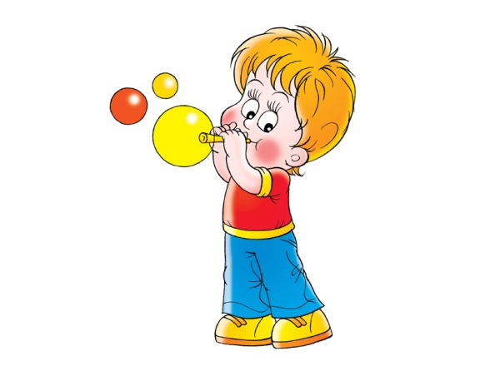
Неоконченные фразы. Тренировка длинного выдоха
Совместная деятельность | Самостоятельная деятельность
речевое дыхание игры и упражнения: «Пузырь», «Гонка мячей», «Прокати карандаш», «Не упади, шарик», «Бабочки», «Листочки» и др. грамматический строй речи Д/и «Наша улица», «Назови ласково», логосказки («Я не заяц, а зайчище. У меня не глаза, а глазищи…), настольно-печатные игры «Что перепутал художник?», «Из чего мы сделаны?», «Мамины детки», Лото «Кто где живет?», «Кто что ест?». | бумажные бабочки на ниточках, султанчики, стаканы с трубочками, вата, пластиковые мячики. Конструктор, различные виды тетра, веселые кубики (с наклеенными картинками) – для упражнений образовывать разные формы глаголов (Что умеет делать девочка? Что можно сделать с рыбкой? Что делает котик?), домино, настольно-печатные игры.

Slide 11
Связное высказывание. Задачей является научить ребенка свободно вести диалог и развернутый монолог.
Совместная деятельность | Самостоятельная деятельность
Д/и «Дай определение словам», «Дай действия словам», «Четвертый лишний», «Скажи наоборот», «Направо-налево», «Назови одним словом», «Узнай по описанию», «Отгадай-ка», «Что из чего сделано?». Обучение рассказыванию, чтение пословиц, поговорок, сказок, потешек, стишков, чистоговорок и скороговорок, загадывание загадок, пересказ, речевые логические задачи, игры-драматизации, мнемотехника и синквейн. | Предметные и сюжетные картинки для составления рассказов, иллюстрации к сказкам, различные виды театра.

Slide 13
Советы родителям.
Занятия с ребенком следует проводить ежедневно или через день в форме игры;
Говорите, используя правильно построенные фразы, предложения;
Больше разговаривайте с ребенком;
Заставляйте ребенка больше говорить;
Просите ребенка рассказывать, пересказывать, все, что он видит;
Упражнения для языка, губ необходимо проводить перед зеркалом;

Slide 14
Оречевляйте любую совместную деятельность ребенка;
Не удивляйтесь, если во время игры ребенок сам с собой разговаривает, - это нормально;
Не подавляйте речевую инициативу ребенка;
Не позволяйте допускать при ребенке отрицательные эмоции;
Не фиксируйте внимание на неудачах, подбадривайте его;
Ошибку поправляйте спокойно, просите повторить в корректной форме.
Примерные игры:
«Города», «Что изменилось?», « Чего не стало?», « Какие слова мы сейчас называли?», «Поймай звук», «Снежный ком» - даете ребенку 1 слово и к этому слову добавляете еще слова по смыслу:

Slide 15
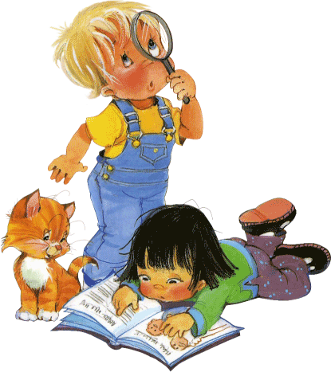
Спасибо за внимание!

